Slide 1
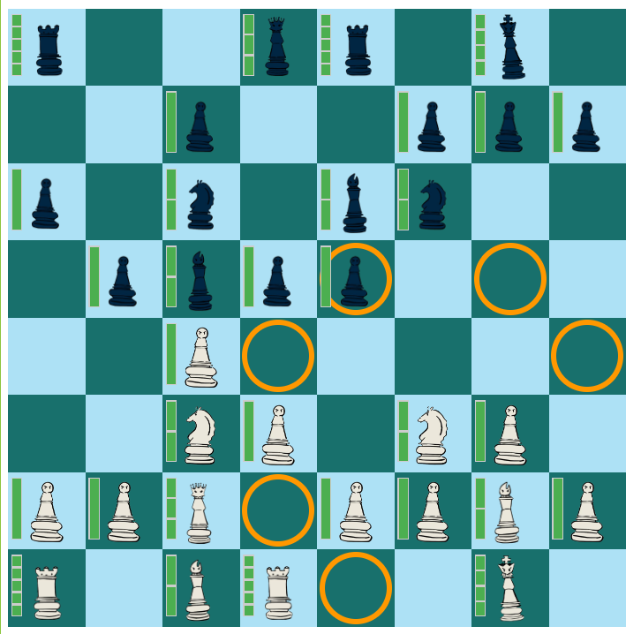
INTERGALAKTIČKI ŠAH
LEON JURIĆ
LUKA MILAČIĆ
BOJAN ŠTETIĆ

Slide 2

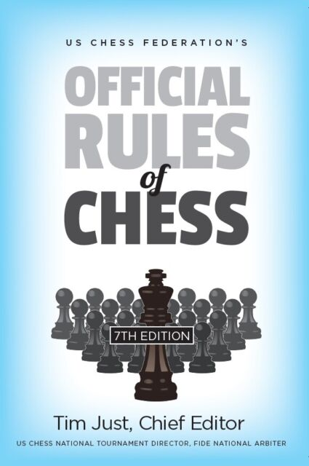
pravila
Pravila su vrlo slična nomralnom šahu
Dodatno je objašnenjo koja pravila se razlikuju
Razlikuju se u dodatnim pravilima za Hp i AD
Hp predstavlja koliko napada figura može podjenti prije nego što je pojedena
AD prikazuje snagu napada figure
Po kliku na figure prikazuje se gdje se može kretati pomoću narančastih krugova

Slide 3











figure

Slide 4


Figure atributi - pijun
Vrijednost u standardnom šahu:
Hp:
AD:
1
Kretanje:
-na početku 1 ili 2 koraka unaprijed
-može napadati jedno polje dijagonalno lijevo i desno, samo u jednom smjeru
-”en passant”

Slide 5
Figure atributi - konj
Vrijednost u standardnom šahu:
Hp:
AD:
3.0
Kretanje:
-u slovo L, dva koraka u jednom smjeru, i jedan okomit na prosli smjer
-može “preskakati” figure

Slide 6
Figure atributi - lovac
Vrijednost u standardnom šahu:
Hp:
AD:
3.15
Kretanje:
-po dijagonalama
-nemože “preskakti” figure

Slide 7
Figure atributi - kula
Vrijednost u standardnom šahu:
Hp:
AD:
5
Kretanje:
-okomito i vodoravno
-nemože “preskakti” figure
-rošada

Slide 8
Figure atributi - kraljica
Vrijednost u standardnom šahu:
Hp:
AD:
9
Kretanje:
-po dijagonalama, okomito i vodoravno
-nemože “preskakti” figure

Slide 9
Figure atributi - kralj
Vrijednost u standardnom šahu:
Hp:
AD:
∞
Kretanje:
-bilokoje polje s kojim dijeli vrh s njim
-rošada (standardna pravila)

Slide 10
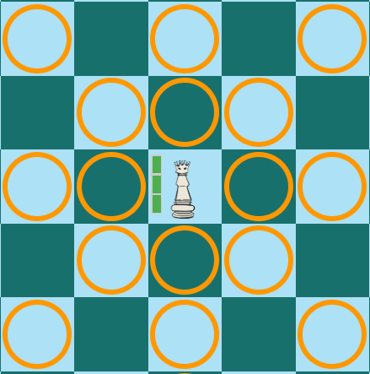
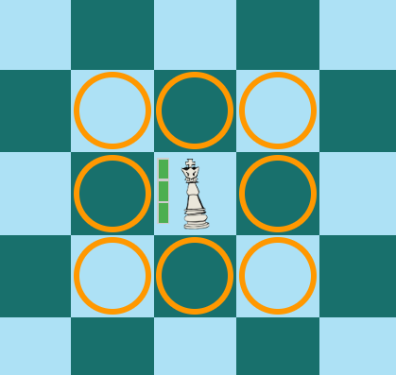
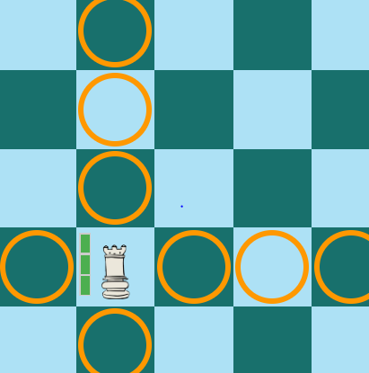
Pravila - Kretanje figura
Kraljica
Kralj
Kula

Slide 11
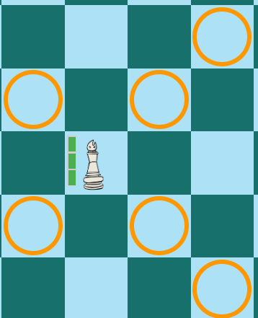
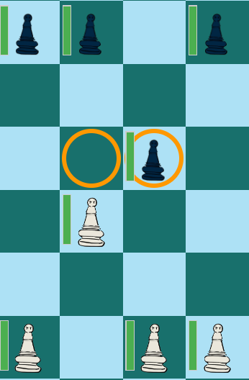
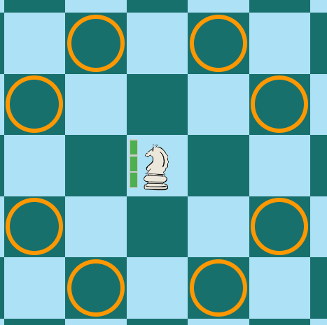
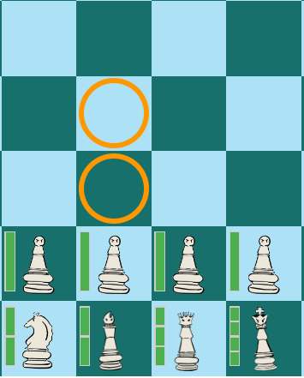
Pravila - Kretanje figura
Konj
Lovac
Pijun

Slide 12
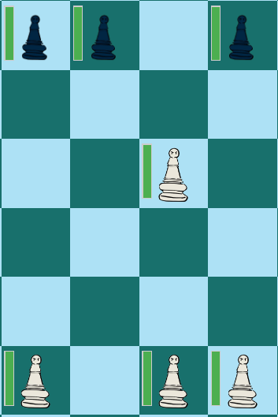
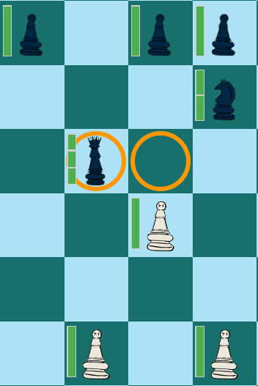
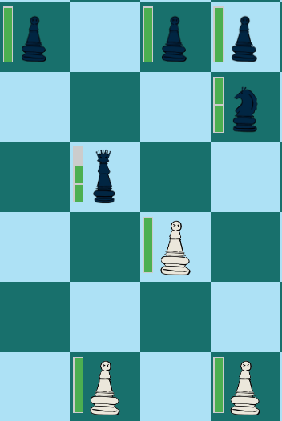
Pravila – uzimanje/nadapadnje figura
Ako je Hp ≤ AD
Ako je Hp > AD

Slide 13
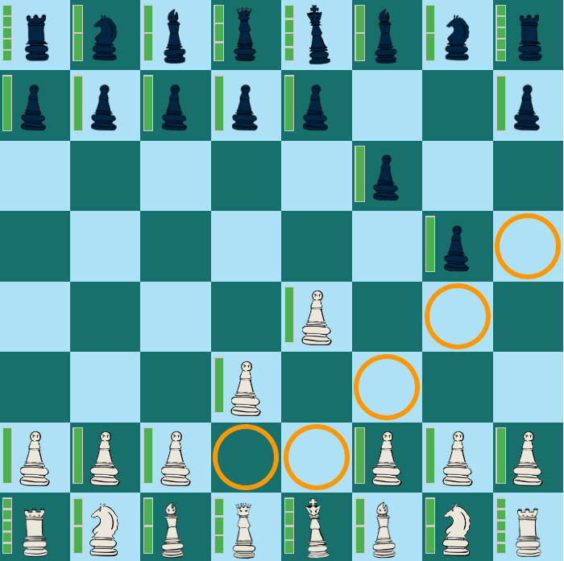
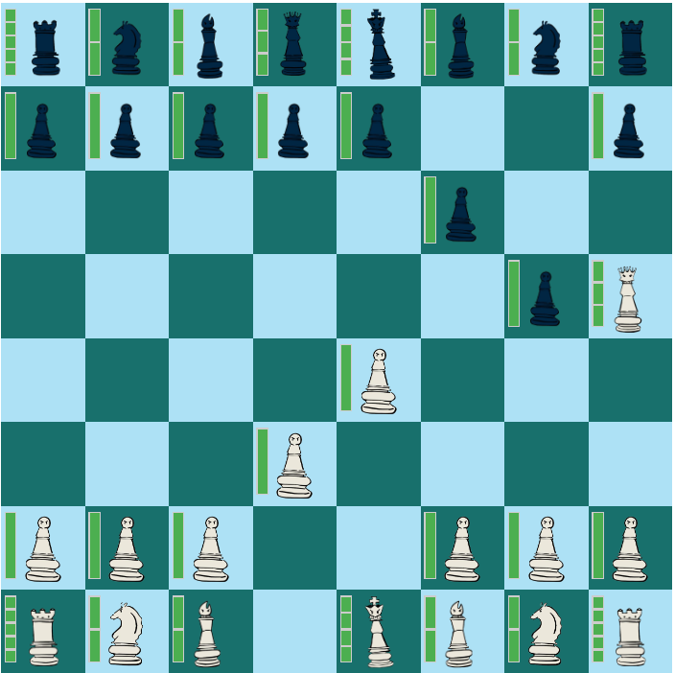
Pravila - matiranje
U pravilu isto, samo gledamo kraljev hp
Igra završava kada kralj sigurno ostaje bez hp-a
Ovo nije mat

Slide 14
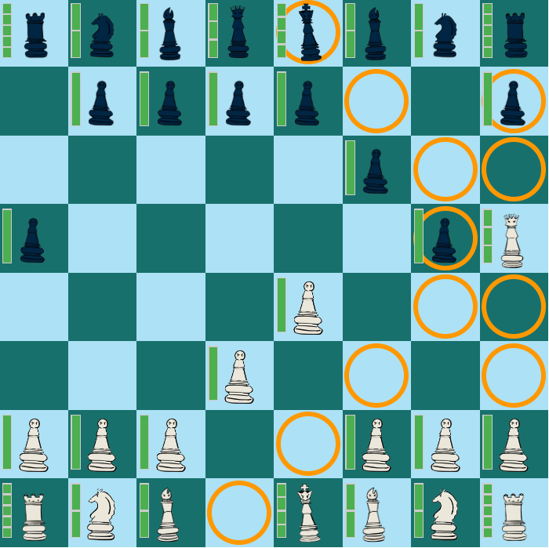
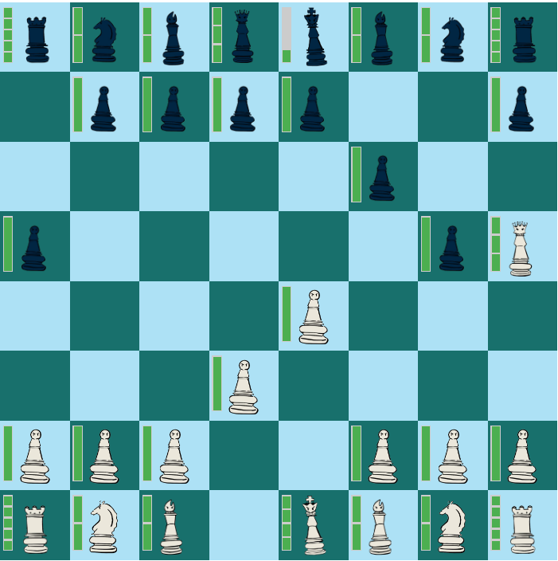
Pravila - matiranje
Ova zadnja pozicija je mat jer bez obzira što crni igrač napravi, bijela kraljica će na sljedećem potezu spustiti kraljev Hp na 0

Slide 15

MVC
Cijeli projekt je napravljen po MVC framework-u koji smo obradili na predavanjima

Slide 16

Login and registration
Pri ulasku u igricu potrebno se ulogirati sa username-om i passwordom
Novi korisnici se mogu registrirati sa username-om koji se još ne koristi
Za zaštitu passworda korišten je password hash čime se onemogućava vidljivost korisnikove šifre prilikom gledanja baze podataka

Slide 17
Baze podataka
U našoj bazi podataka koristili smo dvije relacije:
Tablica User
-Sadržava informacije za login te rejting i rezultate
korisinika
Tablica Rating
-Sadržava svaki novi rejting pojedinog korisnika

Slide 18

komunikacija TOKOM IGRE
JAVASCRIPT je zaslužan za komunikaciju sa korisnikom
Pomoću AJAX-a se šalju poruke serveru sa opisom tražene akcije korisnika
Opis akcije se šalje POST metodom sa atributom action
Atribut user sadrži username korisnika koji radi danu akciju
Istovremeno može biti aktivno do 16 igara
Za svaku aktivnu igru se čuva trenutno stanje ploče i username igrača koji je napravio zadnji potez
Svaka igra je određena svojim indeksom te se po završetku igre taj indeks oslobađa
Za ovu komunikaciju se koristi gameController.php

Slide 19

komunikacija TOKOM IGRE
Ako je action jednak ‘gameover’ server označava da je igra za korisnika završila
Ako je action jednak ‘join’ server označava da korisnik pokreće igru
Ako je action jednak ‘reach’ server koristi long polling na osnovu atributa lastPlayer za čekanje protivnikovog poteza
Ako je action jednak ‘send’ server mijenja stanje ploče u stanje koje je korisnik poslao u atributu board

Slide 20
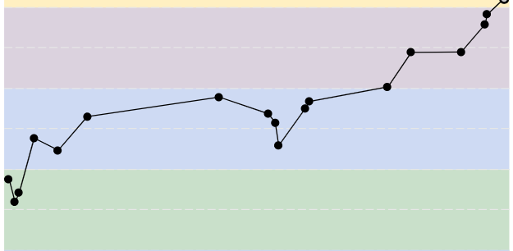
Rating changes
Za svakog usera se može vidjeti njegov rating kroz vrijeme igranja igre
Što se kreira komunikacijom s bazom Rating

Slide 21
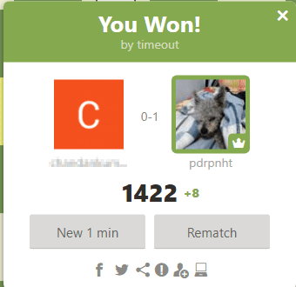
Računanje rejtinga
Fromula za očekivani rezultat između 2 igrača dana je formulom: E = 1 / (1 + 10^((R2 - R1) / 400))
R1 i R2 su rejtinzi od igrača 1 i 2
Promjenu rejtinga računamo sa: ΔR = K * (S - E)
K je neka konstanta, u našem slučaju uzimamo da je K=30
S je rezultat varijabla, ako je igrač pobjedio je 1, ako je remi je 0,5, a 0 ako je gubitak
E je od prije definiran

Slide 22

Budućnost projekta
Analiza igara može omogućiti promjenu atributa figura
Patchevi svakih tjedan/mjesec/godinu dana
Mogu se dodati nove figure i nove vrste igara

Slide 23


